Slide 1
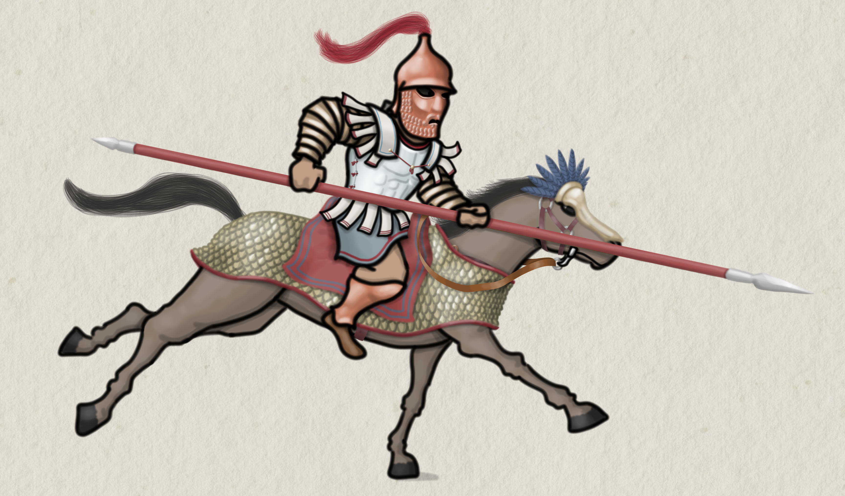
Říše Seleukovců
Ekonomika
Art by foojer

Slide 2
Ekonomika
- mincovnictví
- o váze a množství ražených mincí rozhoduje:
- král, tj. především co se týče stříbrných a zlatých mincí, na které má král v oblastech, které přímo ovládá, monopol
- bronzové standardy jsou v pravomoci lokálních autorit a komunit
- obzvláště možnost razit tetradrachmy je privilegiem
- zdroj kovu: stříbrné doly v Kilikii, zpočátku též zlaté doly v Baktrii, pravděpodobně existovaly též panovnické zásoby kovu
- příjem mincí je též zajištěn daněmi a tributy
- čistota kovu rozhoduje o hodnotě mince
- vysoce kvalitními mincemi (tj. s čistým kovem a správnou váhou) se platilo především vojákům, úředníkům apod.)
- výskyt a objem masové ražby má přímou návaznost na výskyt větších vojenských tažení

Slide 3
- na rozdíl od Ptolemaiovců a Attalovců Seleukovci nevytvořili tzv. uzavřený monetární systém, tj:
- stříbrné a bronzové mince ražené jinými městy a královstvími směly volně kolovat po říši
- nebyl též stanoven žádný zákaz ani monopol na stříbrné a zlaté mince z okolních států
- v Seleukovské říši je po Alexandrovi Velikém nadále používán attický standard
- 1 talent = 60 min, 1 mina = 50 statérů, 1 statér = 2 drachmy, 1 drachma = 6 obolů
- 1 drachma = +- 4.366 g
- 1 tetradrachma = +-17 g
- obecně byly preferovány královské mince

Slide 4
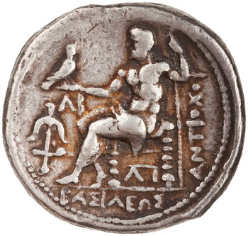
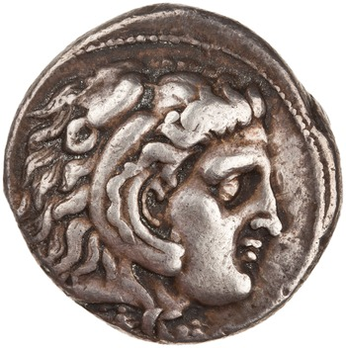
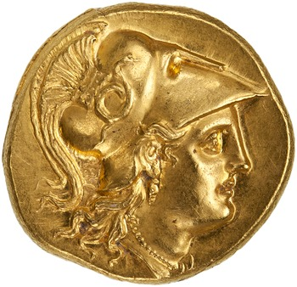
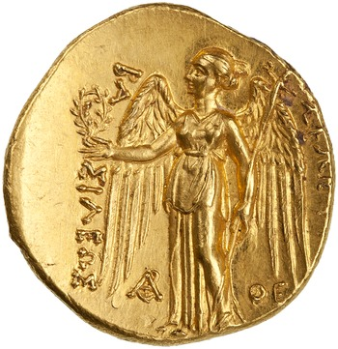
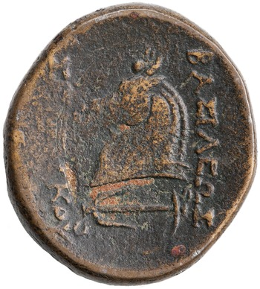
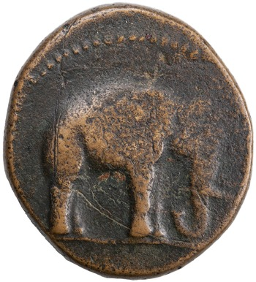
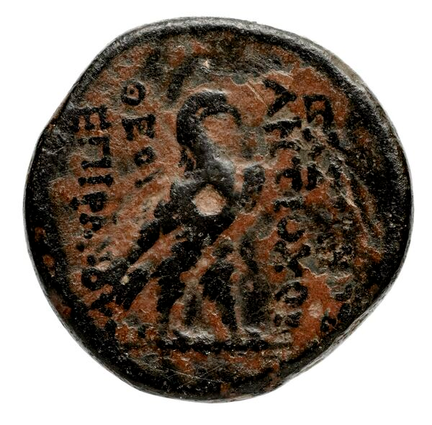
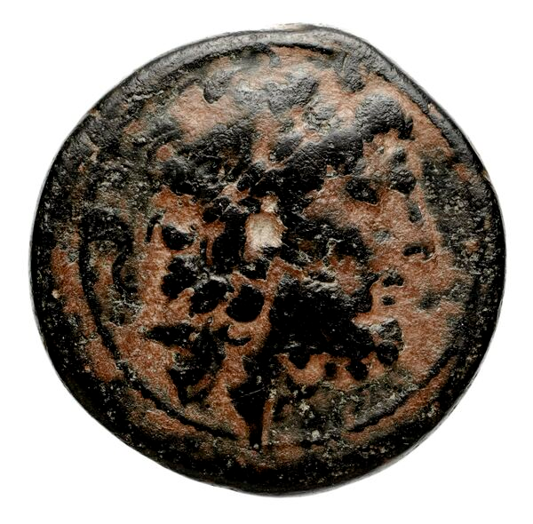

Slide 5
- obchod
- je doložena královská podpora obchodu
- eg. aleteia – daňová imunita, která mohla být udělena obchodníkům
- taktéž někdy udílená během trhů a slavností za účelem podpory obchodování
- snaha říše o ovládnutí obchodních stezek = seleukovská snaha o udržení vlivu kolem Perského zálivu
= ovládnutí obchodu s Indií a jižní Arábií
- produkty jako např. týkové dřevo pro stavbu lodí, koření, kadidlo, drahé kameny

Slide 6
- aktivní obchod doložen nálezy mincí, artefaktů, záznamů o celních poplatcích a specifických daních
- ! - odpadnutí Parthie a Baktrie nijak neovlivnilo obchod s těmito oblastmi, ani nepřerušilo obchod mezi říší a východem!
- krom stezek přes Hyrkánii a Parthii existovaly též cesty vedoucí přes Ariu a Arachosii do Indie

Slide 7
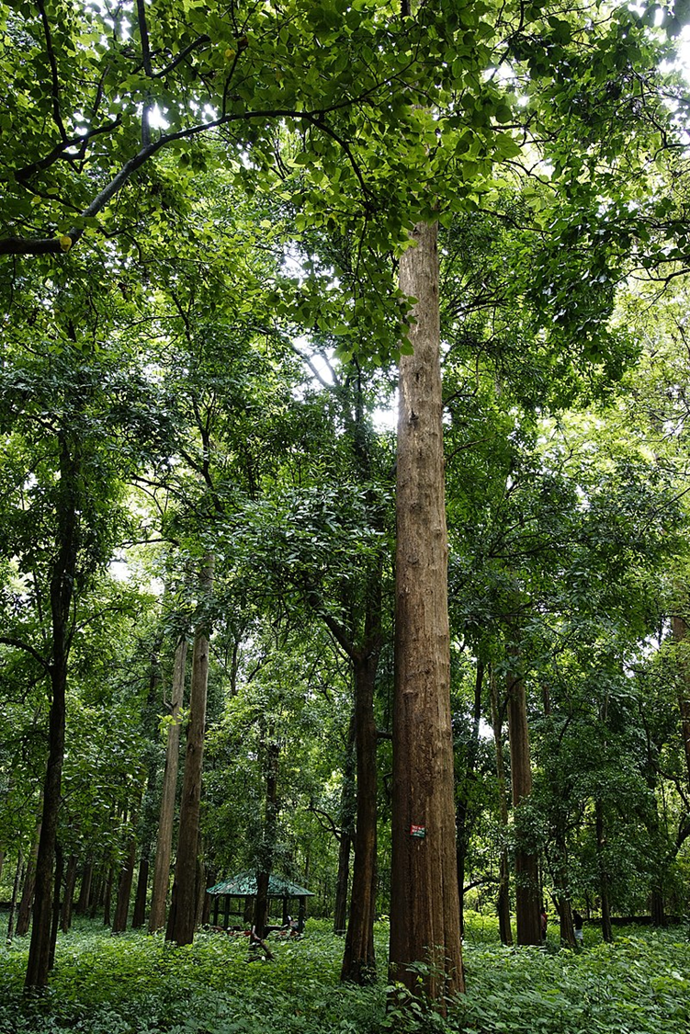
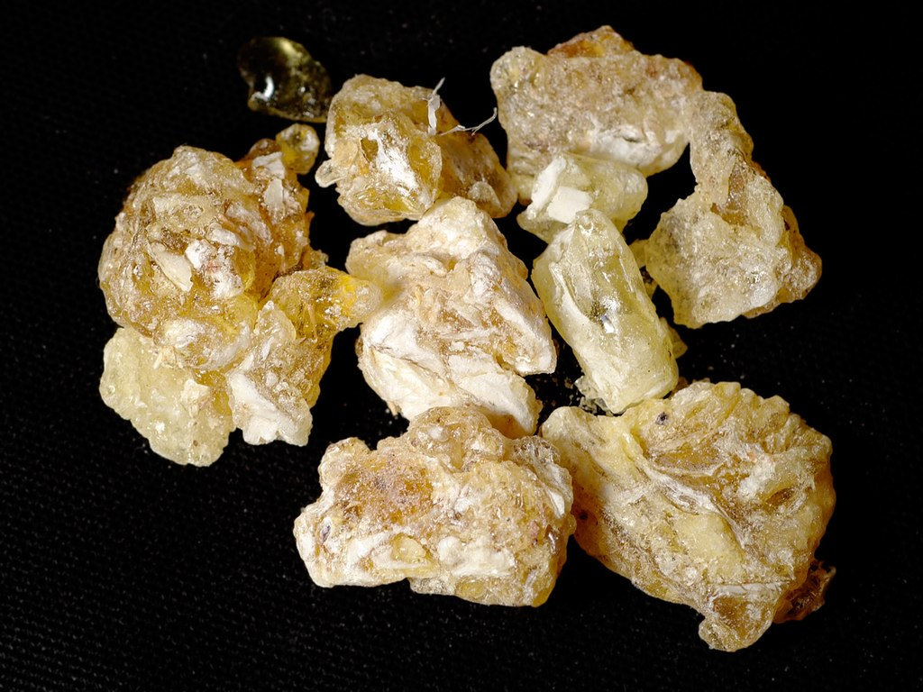
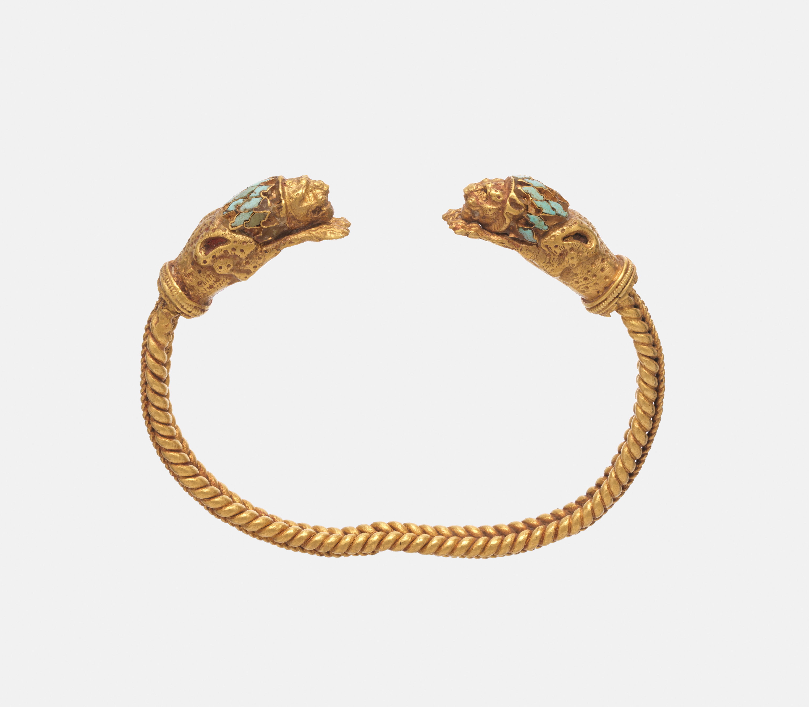
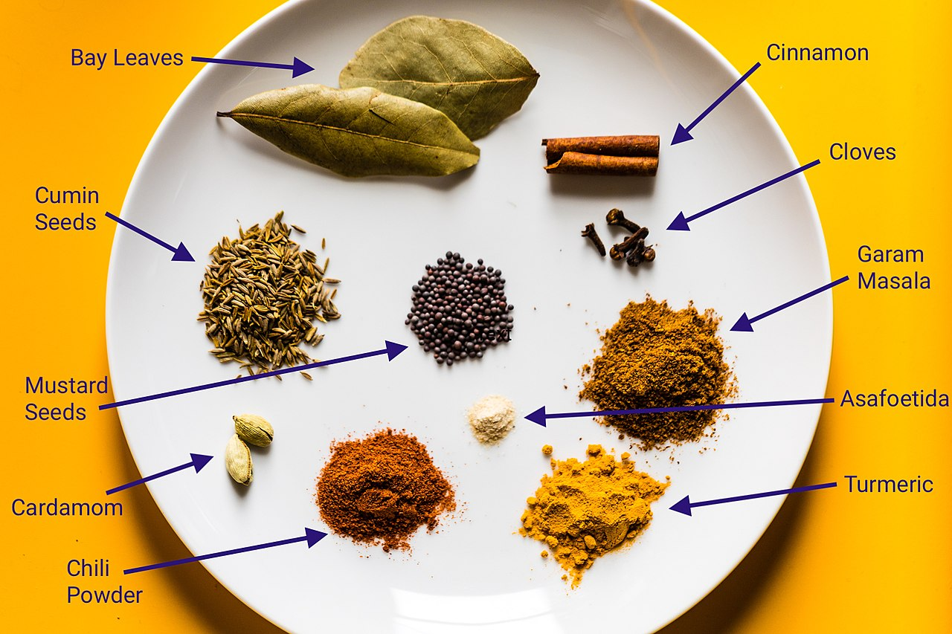
Poznáte, které koření do dobových produktů určitě nepatří?
☺

Slide 8
- král a ekonomika
- král má absolutní autoritu
- 4 hlavní aspekty králova hospodaření:
1.mincovnictví
- jaké mince se mají razit a kdy
2., 3. příjmy/výdaje
- jak zohlednit účty předložené satrapy, jak naložit s příjmy ze satrapií a s výdaji vloženými do satrapií
4. náklady
- rozhodování o tom, jak snížit výdaje a zda platit v naturáliích či penězích
- aby výše uvedené fungovalo:
- král musí znát výši příjmů v každém jednotlivém roce
- což se ne vždy děje
- král musí mít výlučné právo na nakládání s výdaji
- král musí být schopen s příjmy a výdaji nakládat výnosně a výhodně

Slide 9
- daně
- danění má dvojí funkci:
- získání příjmů
- odpuštění daní jako politická páka
- je nám známo vícero druhů daní zaváděných Seleukovci
- jsou inovovány a adaptovány starší achaimenovské praktiky
- co se týče povinnosti platit daně, není žádný rozdíl mezi řeckými a neřeckými městy
- daně i daňové vyjímky se mohou místo od místa lišit
- typy daní:
- daň z půdy
- obecná daň z prodeje
- korunní daň (spravovaná přímo královými úředníky)
- daň z hlavy
- daň na vývoz/dovoz
- daň ze soli (jedna z nejvýznamnějších)
- daň z prodeje otroků
- zvláštní daně (např. v případě války)

Slide 10
- král má přednostní právo udělovat daňové výjimky
- osvobození od tributy je často spojené s obdobími krize či s politickými důvody
- např. je udělováno v případě škod způsobených obléháním
- hlavní zdroj králových příjmů: obdělávání půdy (stejně jako v jiných starověkých ekonomických systémech)
- nebyl zde žádný jednotný systém produkce a využívání zdrojů, existovala regionální diverzita
- existovalo soukromé vlastnictví půdy, a zároveň vícero typů vlastníků půdy
- Řekové nezpůsobili zásadnější změnu co se týče množství a využití otroků

Slide 11
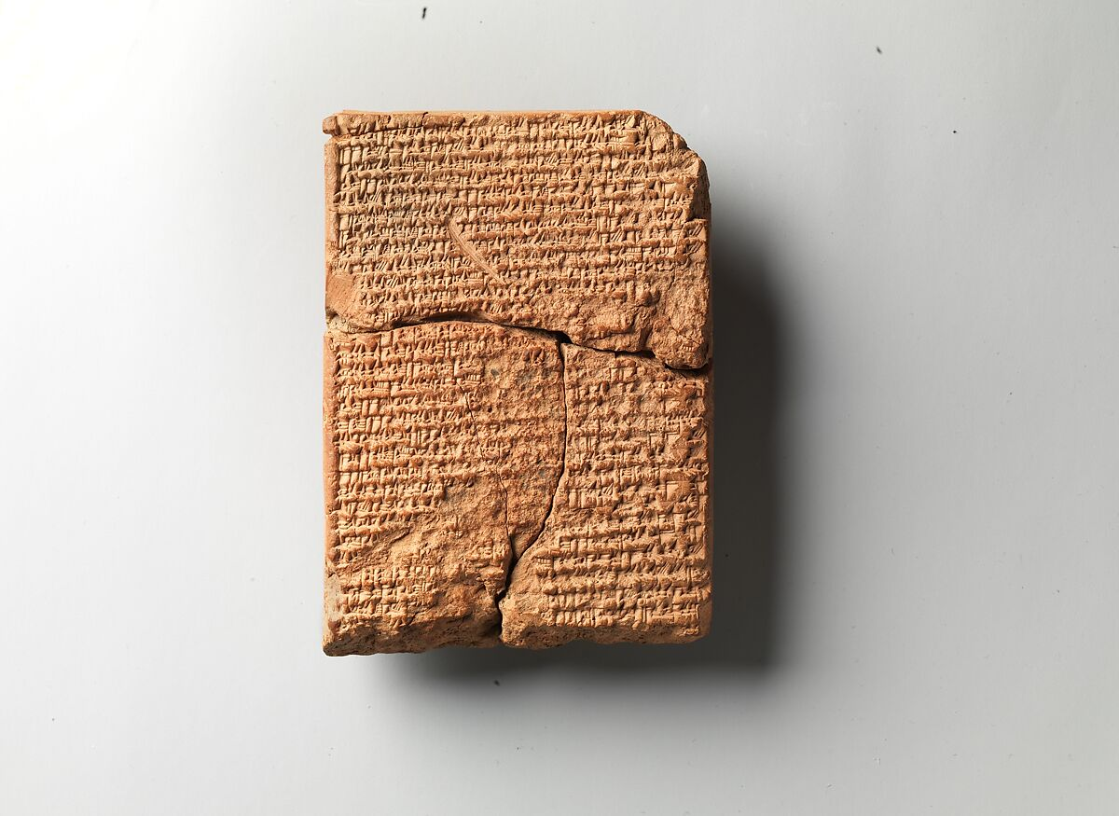

Slide 12
- královská půda
- královský nárok na veškerou půdu
- ve skutečnosti původní nároky jednotlivých subjektů v říši na půdu pokračují, byť jsou podřízeny králově libovůli (= král může půdu darovat i zabavit)
- Seleukovci po Achaimenovcích ‚dědí‘ rozsáhlé pozemky královské půdy
- laoi – královští nájemci půdy
- ti zároveň někdy pracují též na pozemcích soukromníků blízkých králi (významní úředníci, královi příbuzní, města)
- králové též podporují ekonomický růst regionů říše:
- rozšiřování zemědělských oblastí v různých krajích
- udržování achaimenovských zavlažovacích systémů
kanáty – podzemní kanály zavlažující suché a puštní oblasti, někdy až desítky kilometrů dlouhé)
- zemědělská kultivace nových oblastí systémem klérů (přídělů půdy darovaných (často vojenským) kolonistům králem)
- uzavírání smluv se soukromníky s povinností kultivovat půdu
- pokusy o pěstování nových plodin (skořice, kadidlo, víno, rýže)

Slide 13
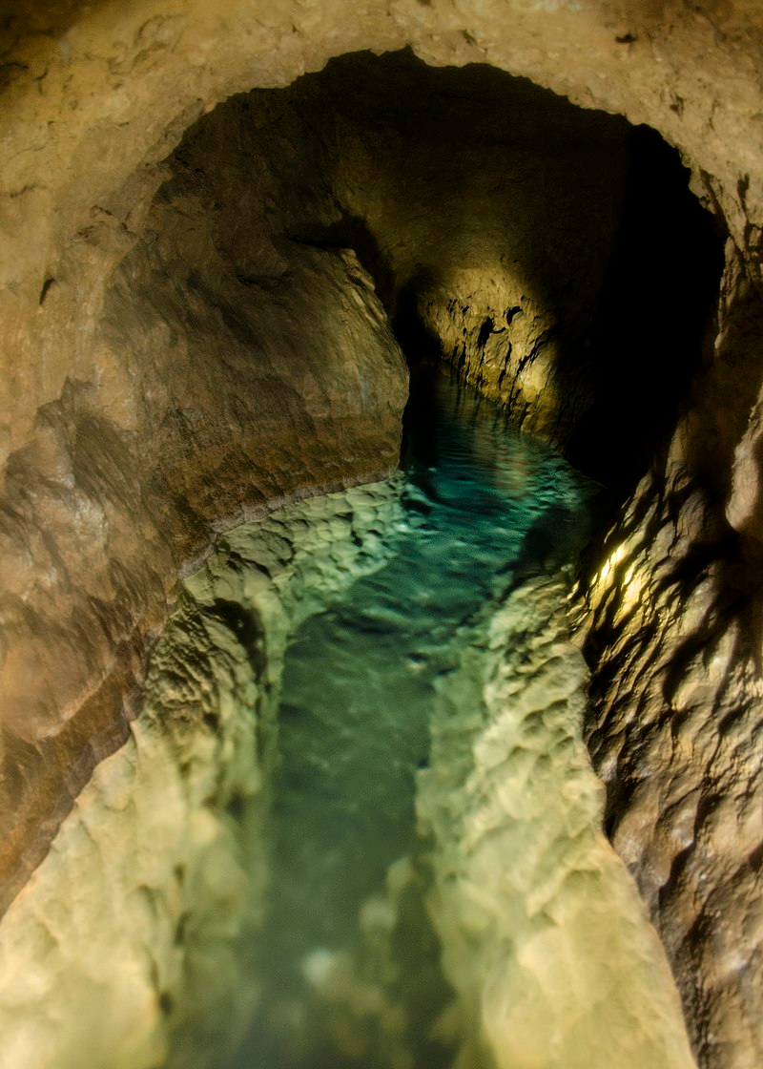
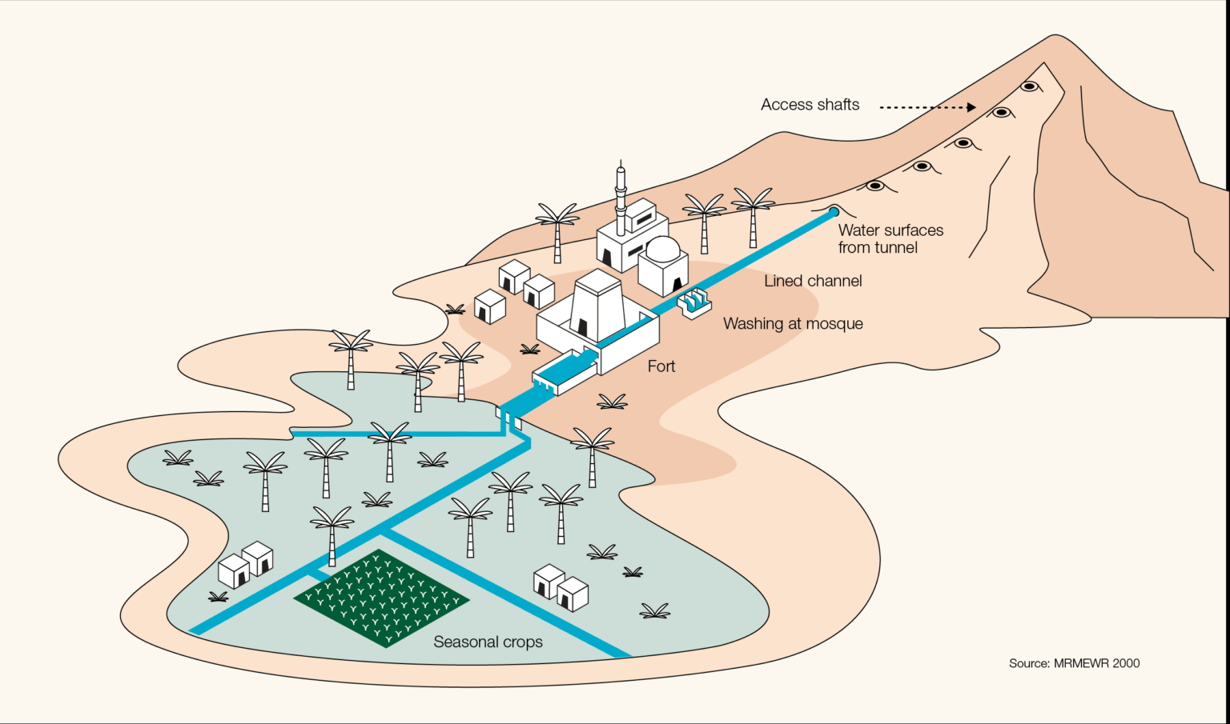
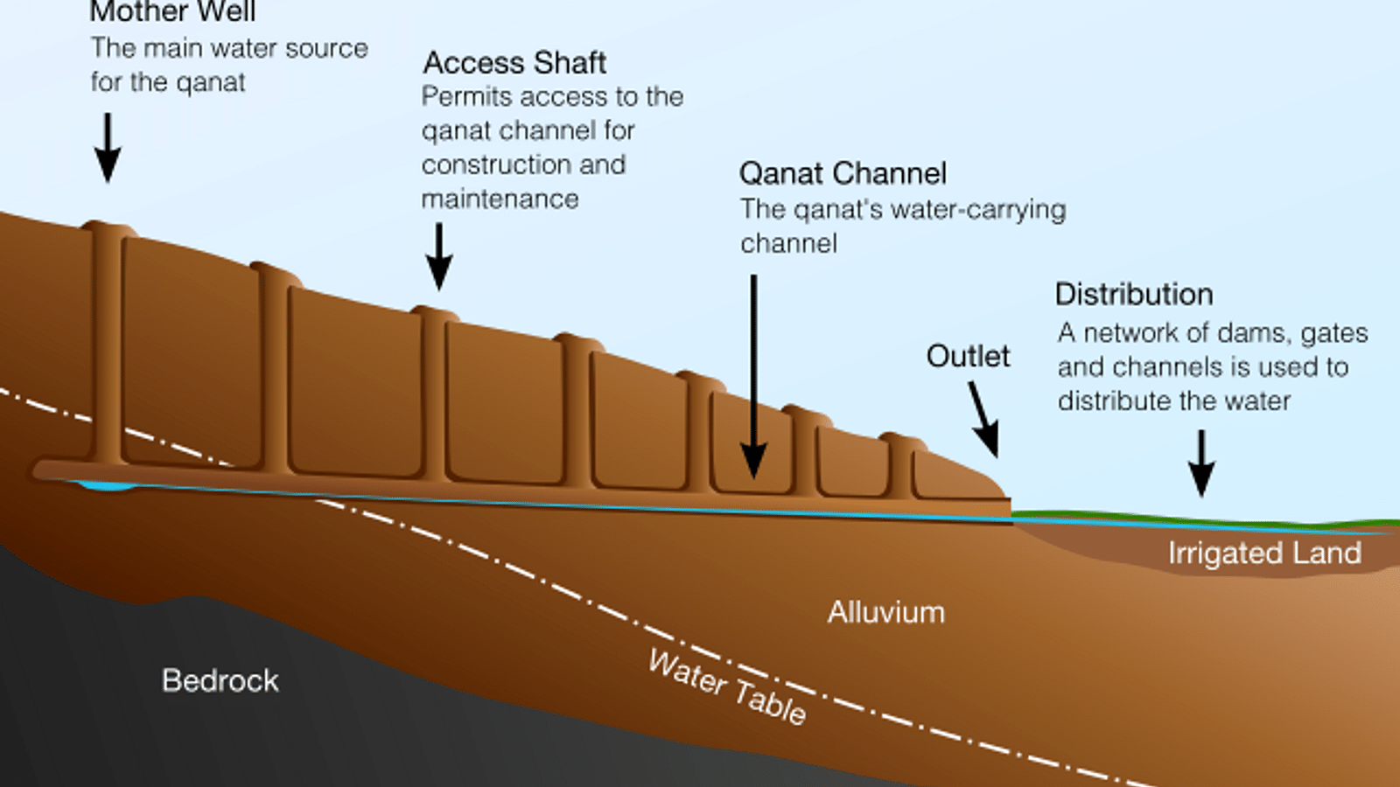

Slide 14
Výdaje
- zdroje informací o ekonomické dynamice: babylonské astronomické deníky, které je zaznamenávají v šestiměsíčních intervalech
- úřednictvo a armáda
- vyžadují vysoké platy
= výpadky ekonomiky sebou nesou velké nebezpečí a riziko
- rozsáhlá tažení a válečné reparace
- spotřebují velmi značnou část zdrojů
- budování měst
- potřeba rozsáhlých královských investic
- stejně tak dotování různých městských budov (chrámy apod.)

